Slide 1

klevercoex.ru
Каталог
2026
Дроны, наборы и программы для школ, кружков и колледжей

Slide 2
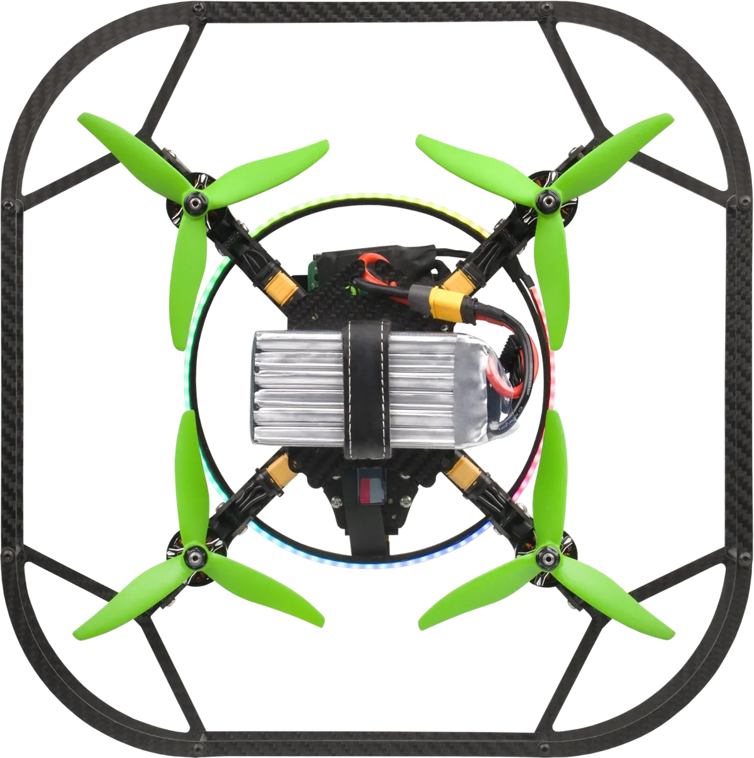
Наборы для школ
Новинка
Клевер 5 КОД
Конструктор программируемого квадрокоптера для обучения: от сборки и первых полетов до автономных миссий и инженерных проектов.
Масса
Время полёта
Возраст
Артикул
1 кг
до 15 мин
12+
COEX-K4

Slide 3
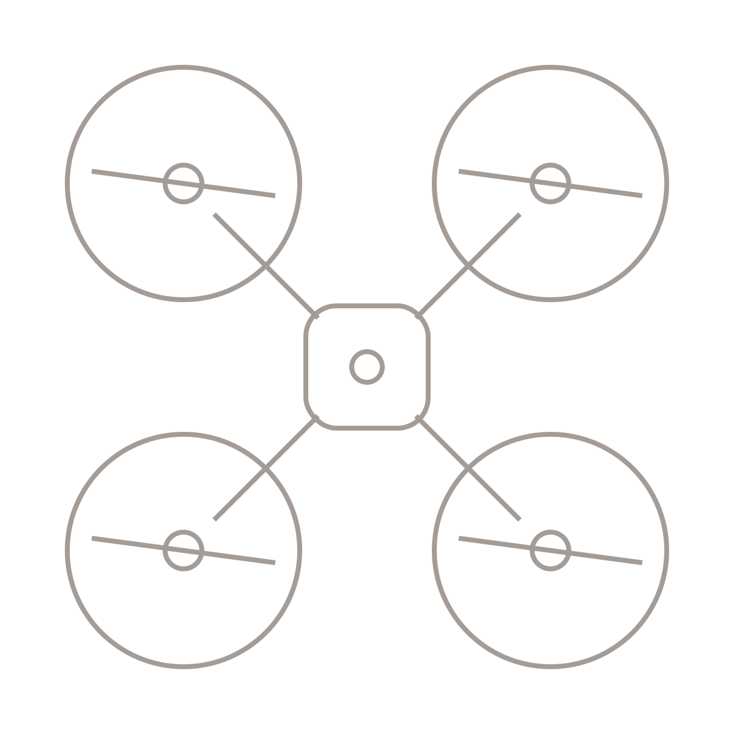
Клевер 4
Характеристики
Между моторами по диагонали | 234 мм
Макс. взлётный вес | 1 кг
Время полёта | до 15 мин
Полётный контроллер | COEX Pix
Бортовой компьютер | Raspberry Pi 4
Макс. скорость | 72 км/ч
Связь | Wi-Fi 2.4 / 5 ГГц
Программирование | Python, ROS, Blockly
Гарантия | 12 мес.
Дополнительно
Аккумулятор 3S
Защита винтов
Камера
COEX-B3
COEX-PG4
COEX-CAM8

